Slide 1
Qui suis-je?
Photographe amateur:
Iulia Bultean
Bon Succès!

Slide 2
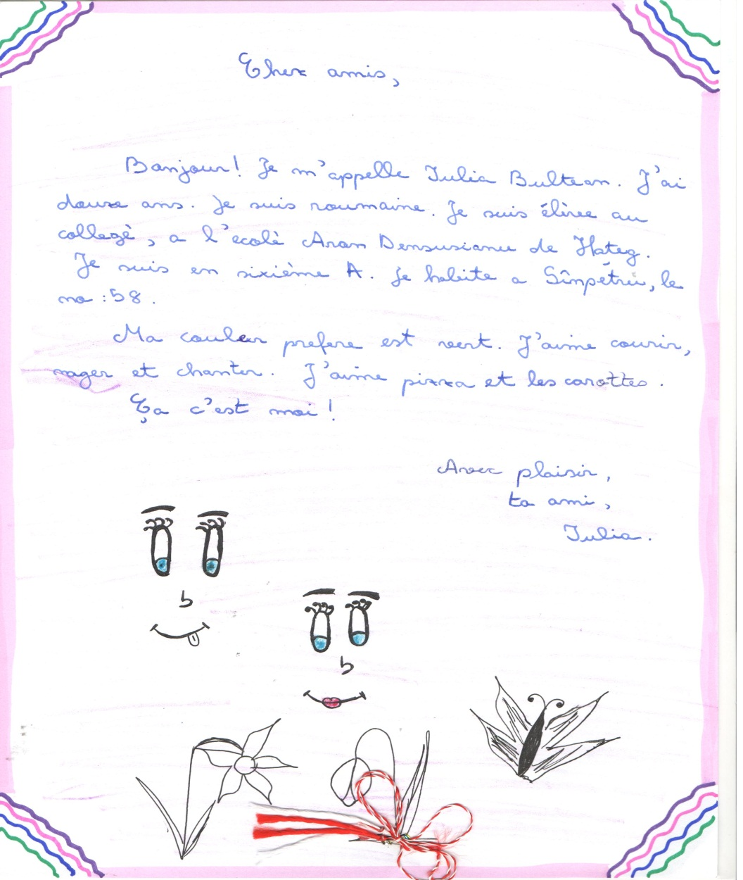
Qui c’est?

Slide 3
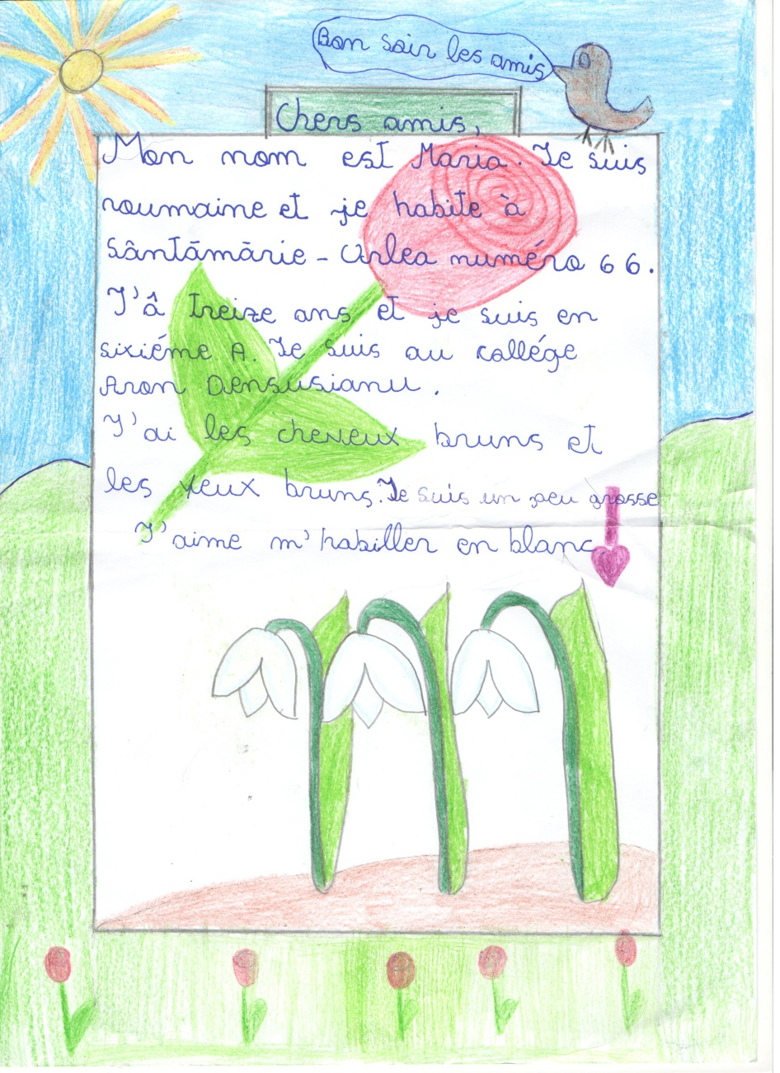
Qui suis-je?

Slide 4
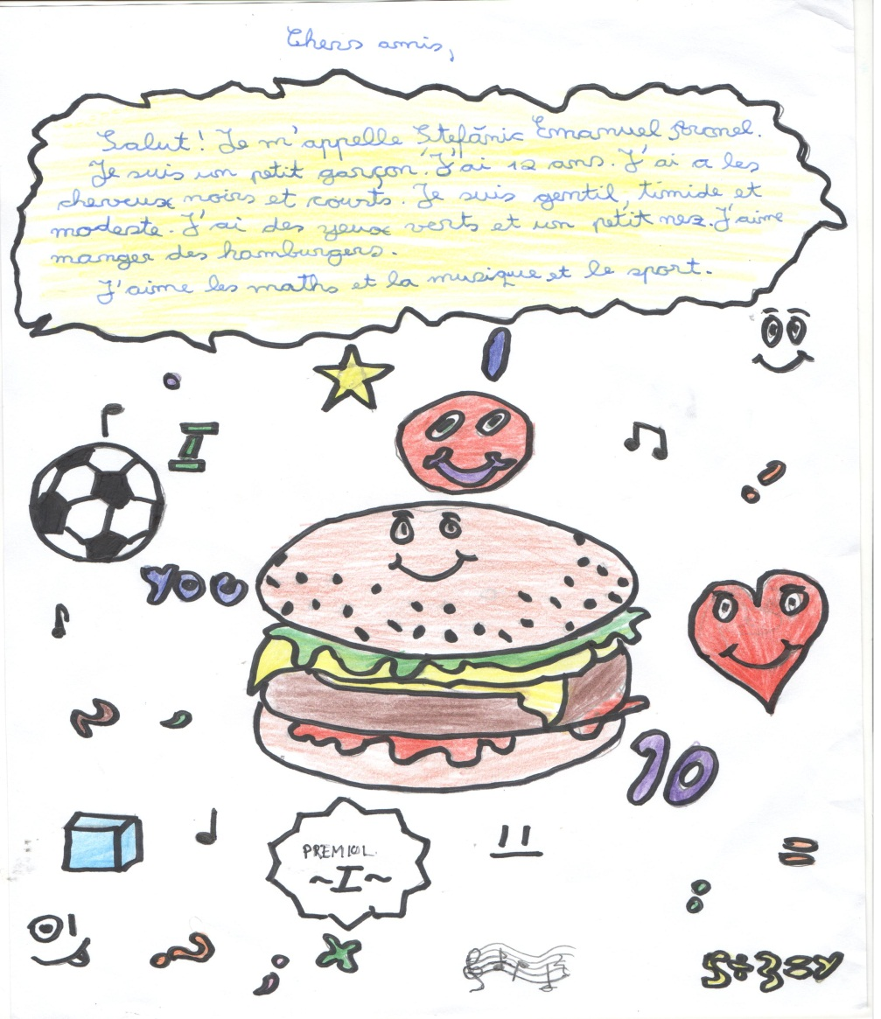
Devine le personnage☺

Slide 5
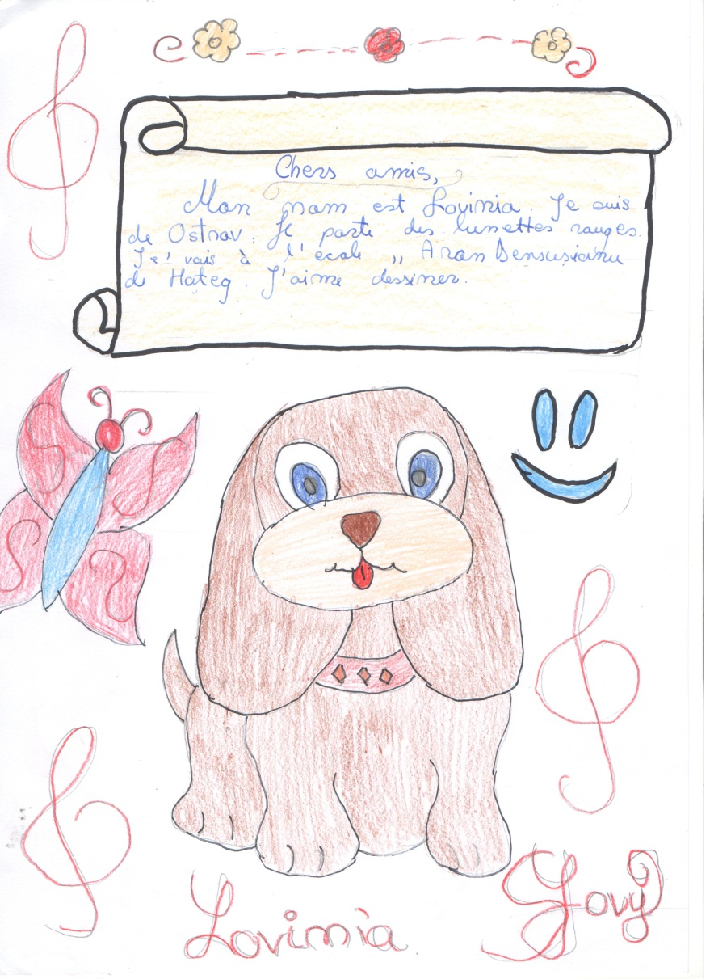
Trouvez Lavinia…

Slide 6
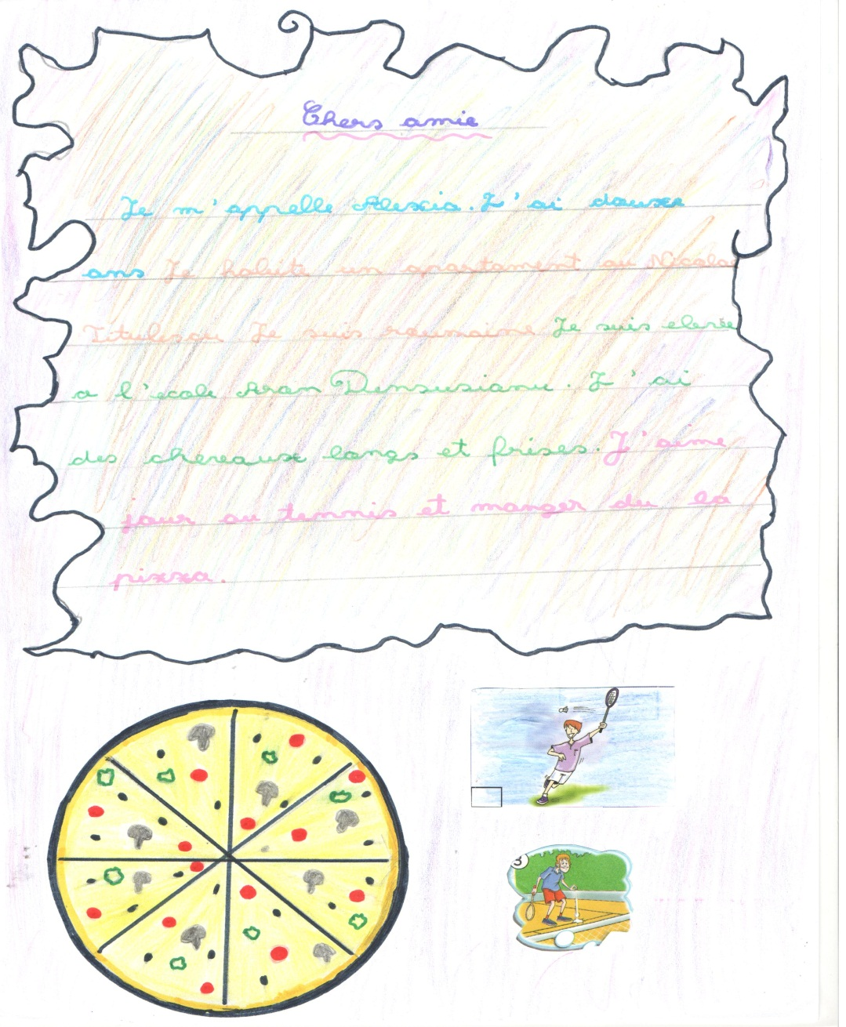
Où est Alexia?

Slide 7
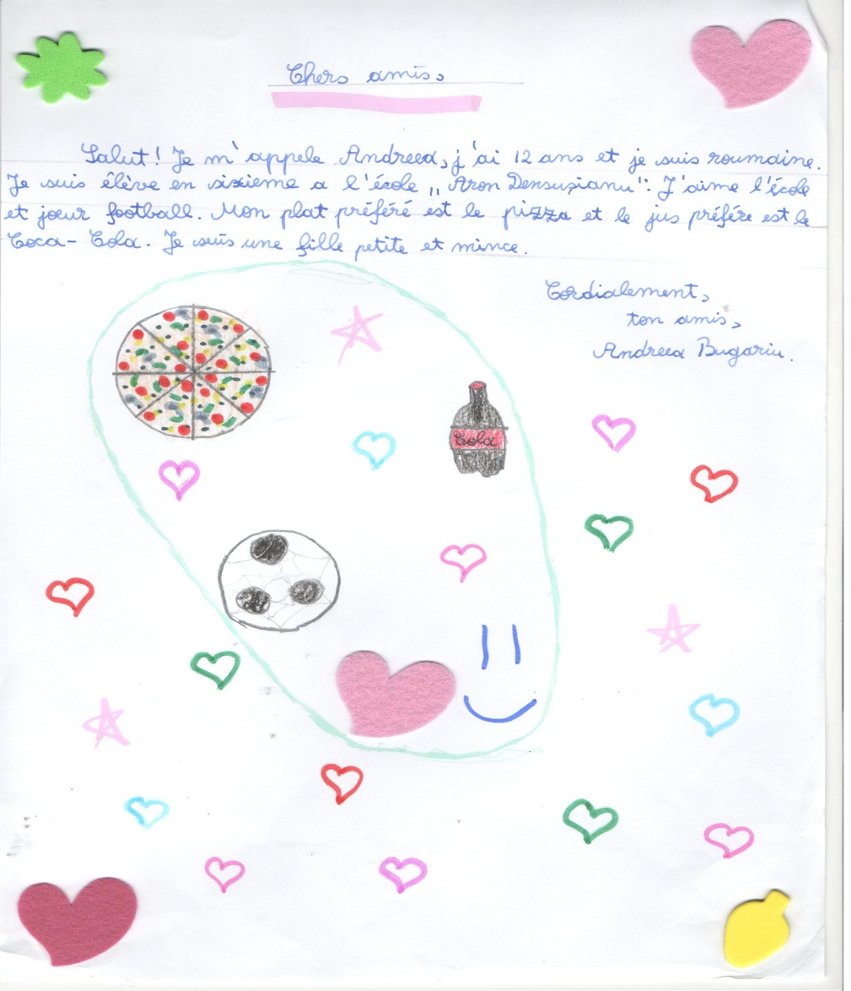
Je suis la plus petite☺

Slide 8
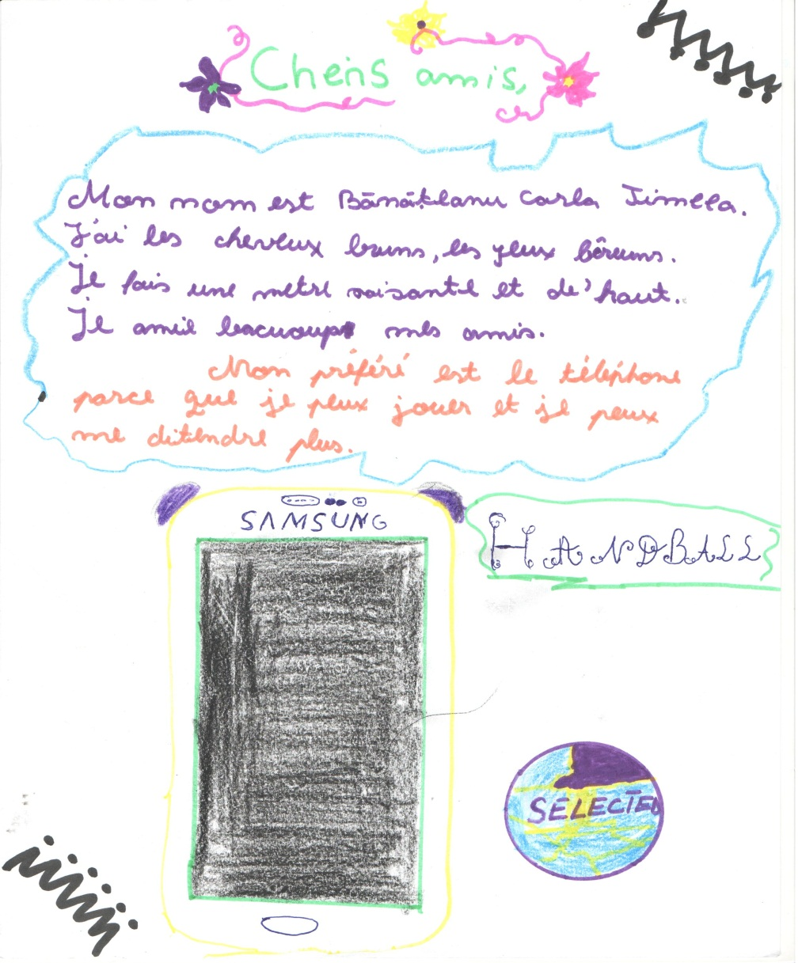
Qui c’est?

Slide 9
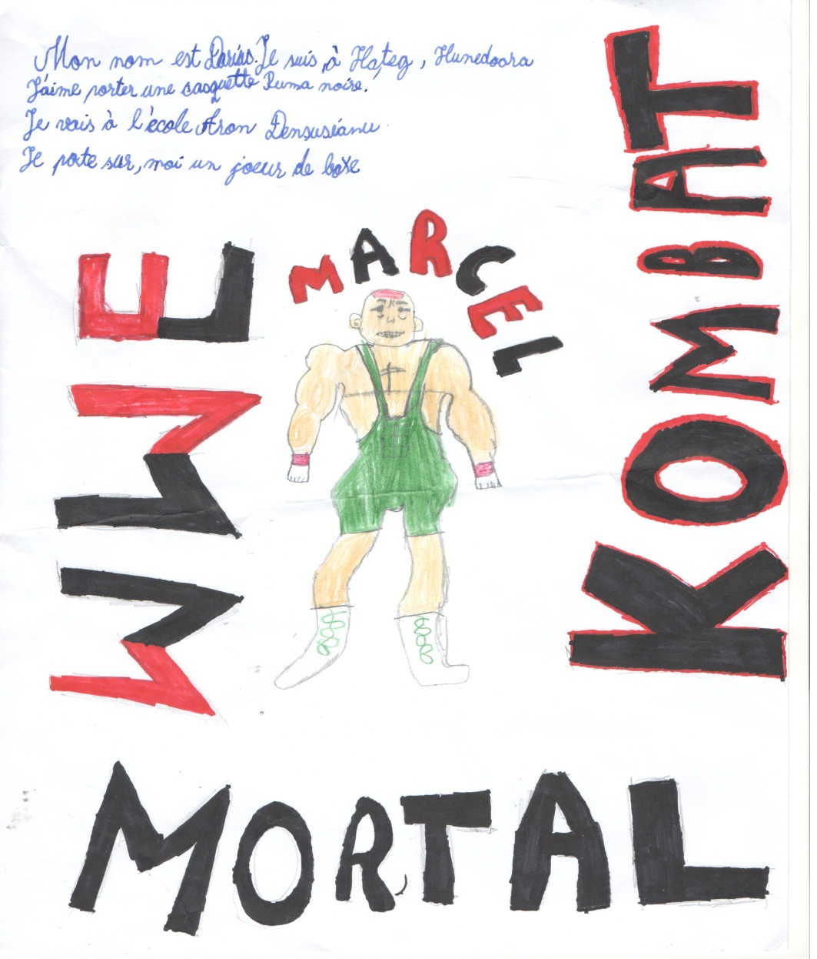
Trouvez Darius…

Slide 10
Merci beaucoup! On se revoit avec un nouveau défi!

